Slide 1
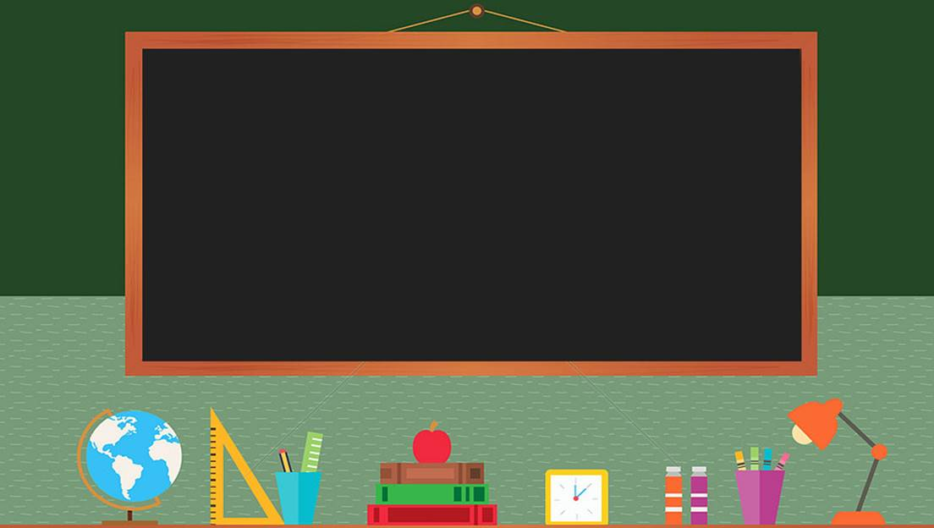

TRƯỜNG THCS LONG BIÊN
BÀI GIẢNG ĐIỆN TỬ MÔN CÔNG NGHỆ 6
BÀI 8. SỬ DỤNG VÀ BẢO QUẢN TRANG PHỤC
GV: Đào Hồng Liên
Tổ Tự nhiên

Slide 2

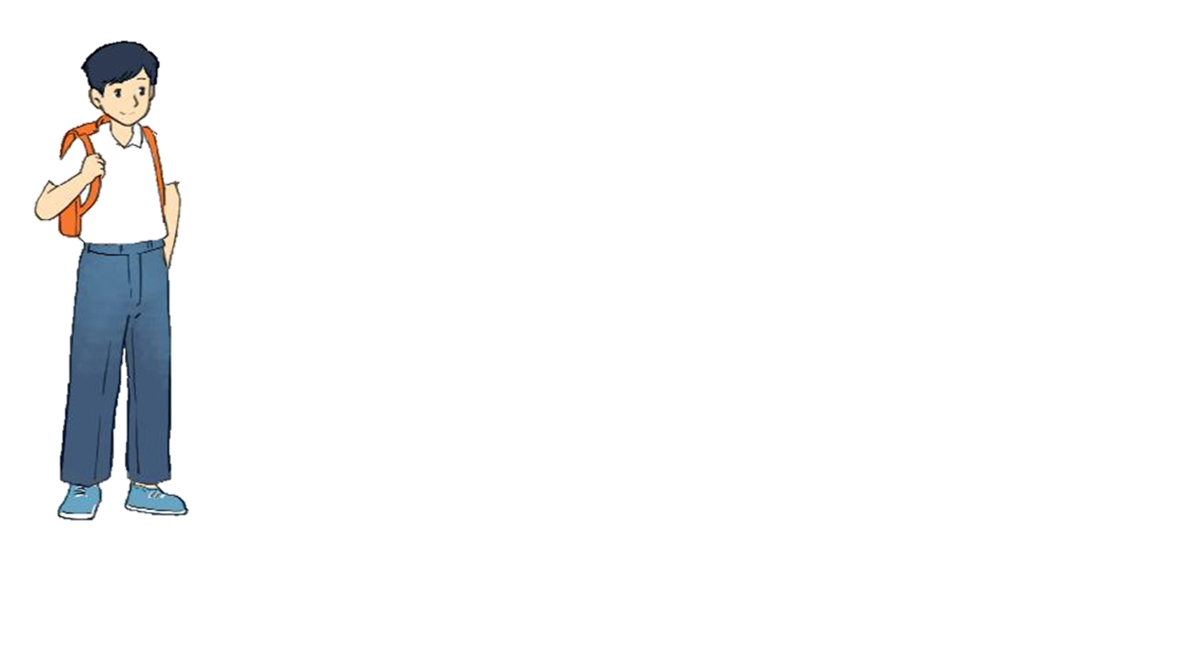
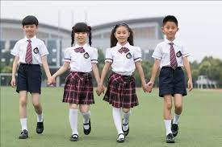
II. SỬ DỤNG TRANG PHỤC
1. Cách sử dụng trang phục
Trang phục đi học có kiểu dáng đơn giản, gọn gang, dễ mặc dễ hoạt động có màu sắc hài hòa thường được may từ vải sợi pha

Slide 3
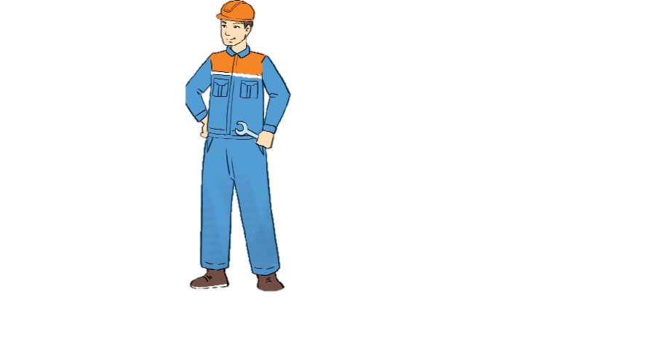
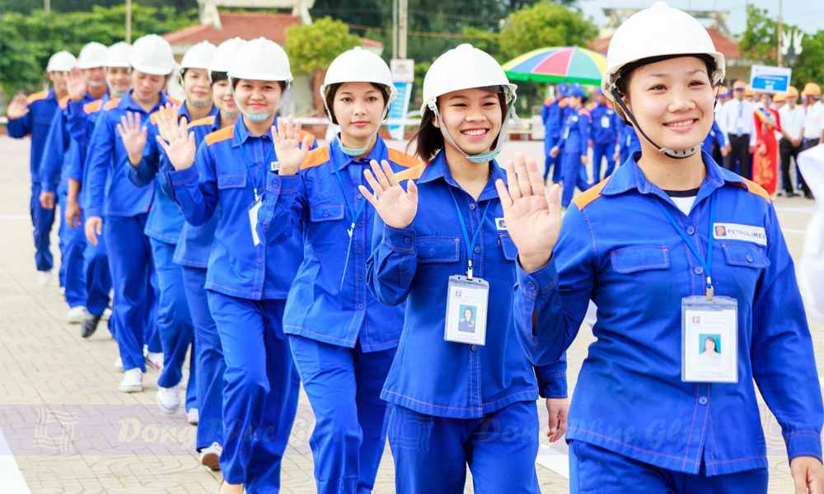
II. CÁCH SỬ DỤNG TRANG PHỤC
1. Cách sử dụng trang phục
Trang phục lao động có kiểu dáng đơn giản rộng sẽ hoạt động thường có màu sẫm, được may từ vải sợi bông

Slide 4
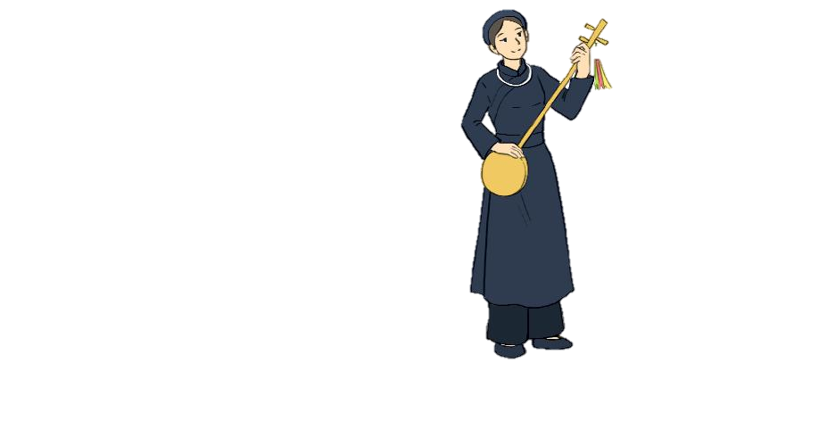
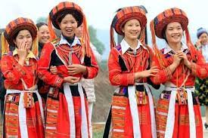
II. Cách sử dụng trang phục
1. Cách sử dụng trang phục
Trang phục dự lễ hội có kiểu dáng đẹp ,trang trọng; có thể làtrang phục truyền thống tùy thuộc vào tính chất lễ hội

Slide 5
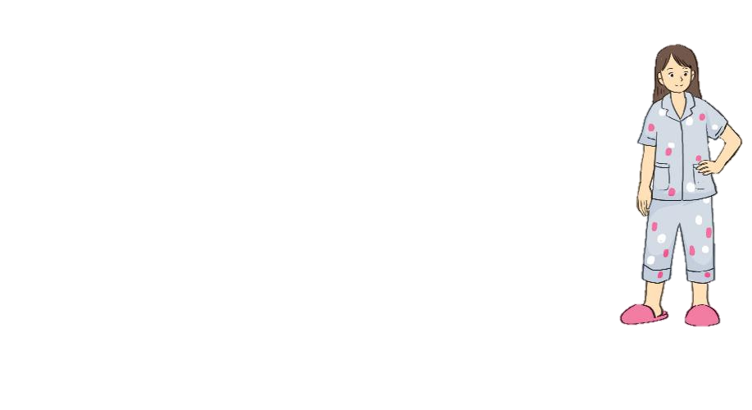
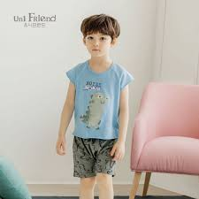
II. Cách sử dụng trang phục
1. Cách sử dụng trang phục
Trang phục ở nhà có kiểu dáng đơn giản, thoải mái thường được may từ vải sợi thiên nhiên

Slide 6

K
Khám phá
Theo em, đồng phục có ý nghĩa như thế nào đối với học sinh khi đến trường ?

Slide 7
II. Cách sử dụng trang phục
2. Cách phối hợp trang phục
Để nâng cao vẻ đẹp và sự hợp lý của bộ trang phục cần phối hợp trang phục một cách đồng bộ hài hòa về màu sắc, họa tiết ,kiểu dáng của quần áo cùng với một số vật dụng khác

Slide 8
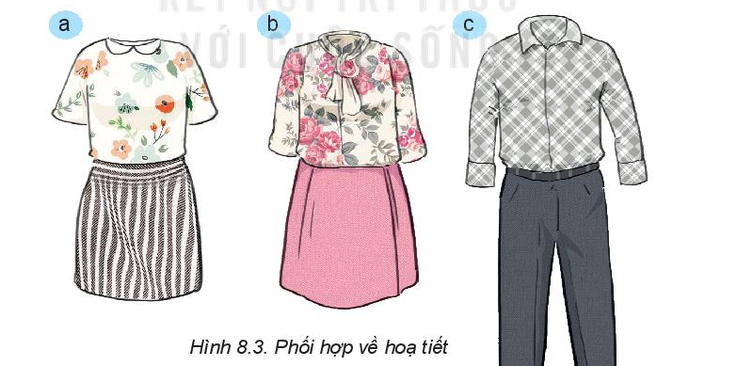
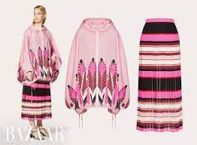
II. Cách sử dụng trang phục
2. Cách phối hợp trang phục
Phối hợp về họa tiết

Slide 9
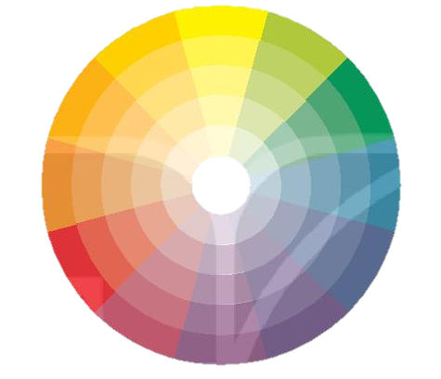
II. Cách sử dụng trang phục
2. Cách phối hợp trang phục
Phối hợp về màu sắc

Slide 10

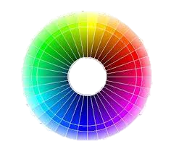
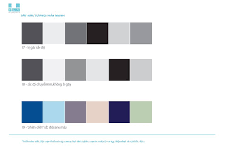
Sắc độ chỉnh độ đậm nhạt hay sáng tối của từng màu

Slide 11
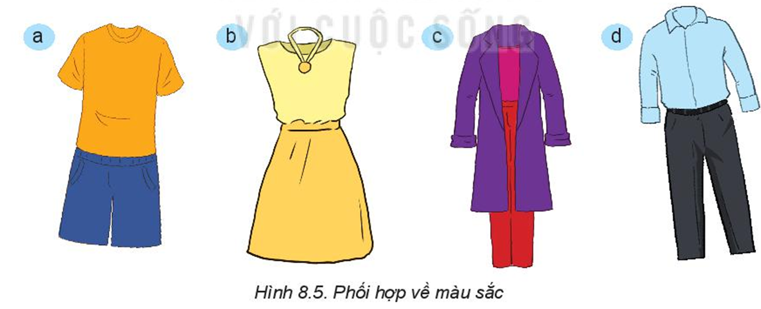
Luyện tập
Trong hình 8.5 các bộ trang phục được tổng hợp màu theo nguyên tắc nào?

Slide 12

Kết nối năng lực
Em hãy lựa chọn trang phục cần sử dụng cho bản thân khi đi du lịch cùng gia đình trong 3 ngày ở vùng biển?

Slide 13
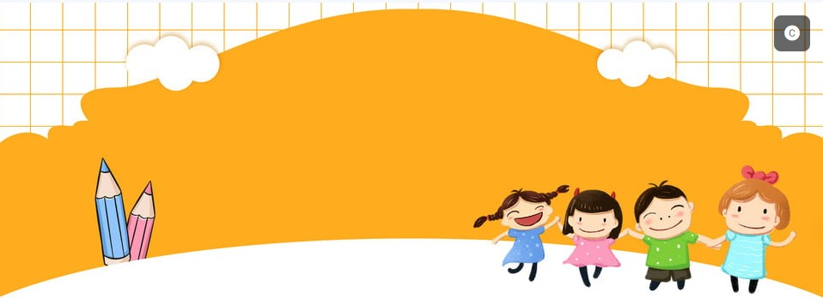
CẢM ƠN CÁC CON ĐÃ THEO DÕI

